Slide 1
附录 数学准备(二)
矢量代数 √
梯度、散度和旋度 √
关于散度和旋度的一些定理 √
∇算符运算公式 √
曲线正交坐标系
轴对称情形下拉普拉斯方程的通解
并矢和张量

Slide 2
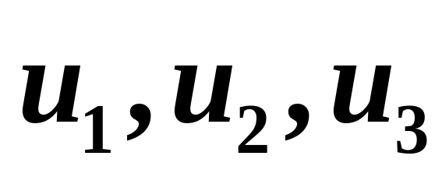
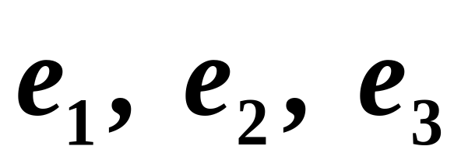
5. 曲线正交坐标系
在一般曲线正交坐标系中，空间一点P的位置，用三个坐标表示
沿这些坐标增加方向的单位矢量
单位矢量按一定规则改变方向

Slide 3
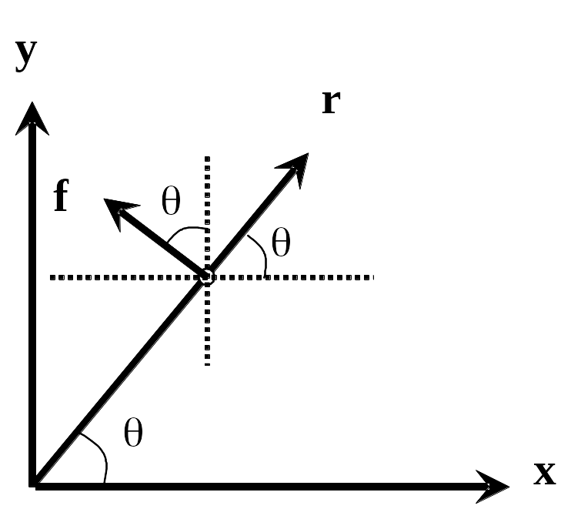
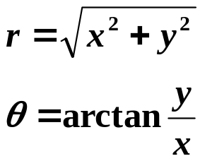
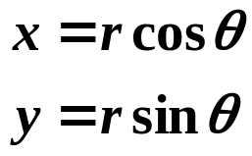
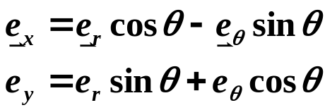
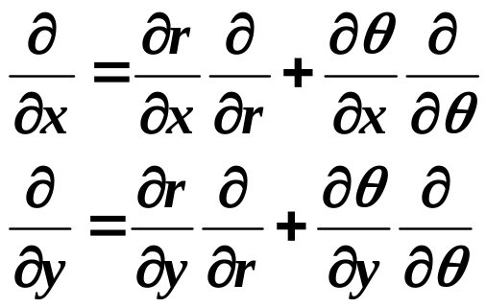
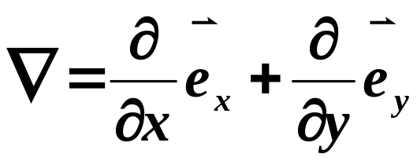
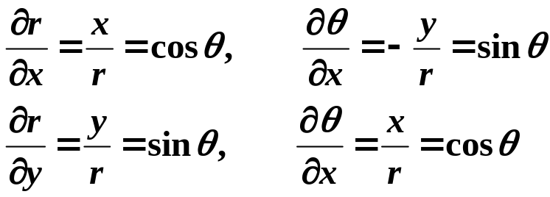
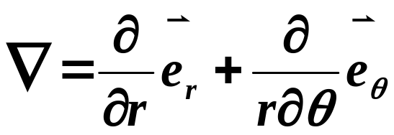
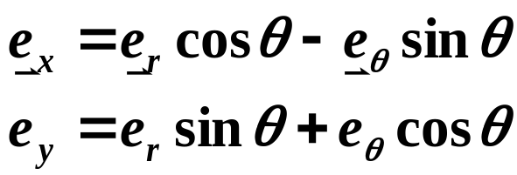
以极坐标为例

Slide 4
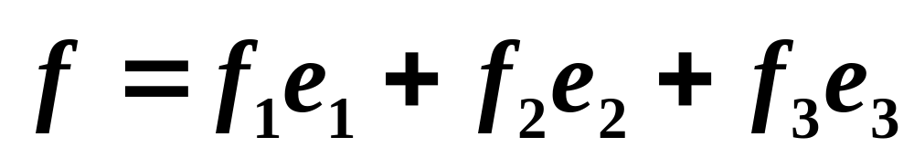
沿这三个方向的线元
在P点上任一矢量可以写为

Slide 5
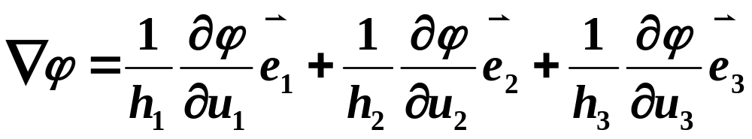
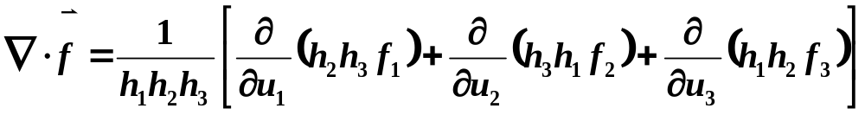
在曲线正交坐标系中有一般公式

Slide 6
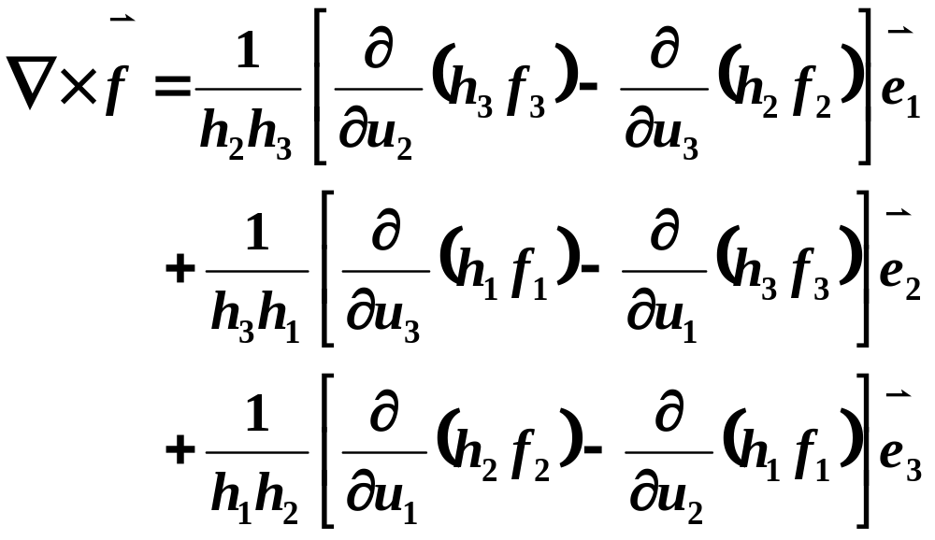
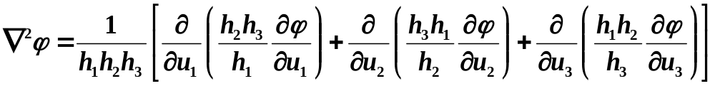

Slide 7
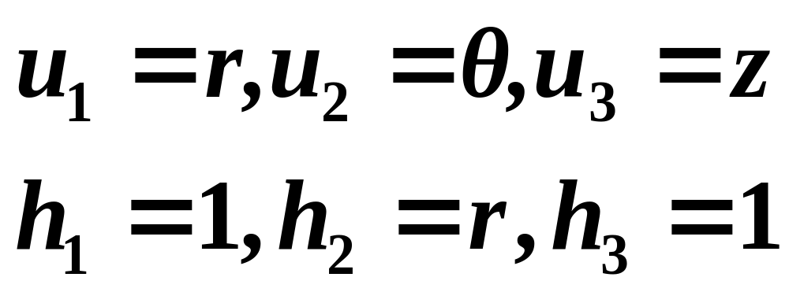
常用的曲线正交坐标系：
（1）柱坐标系

Slide 8
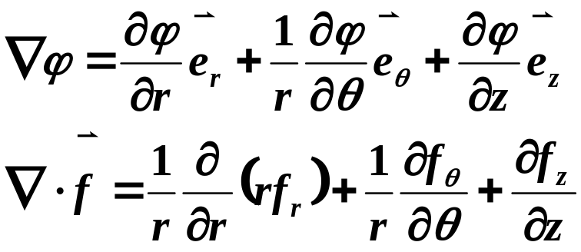
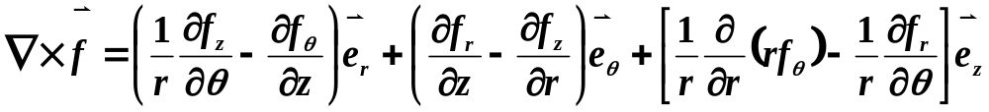
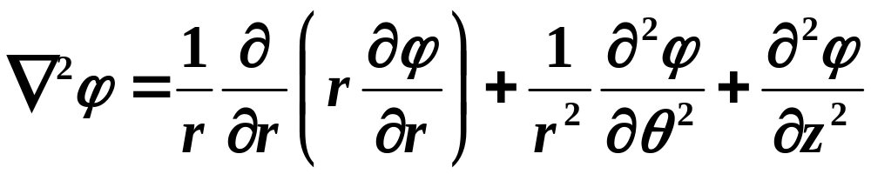

Slide 9
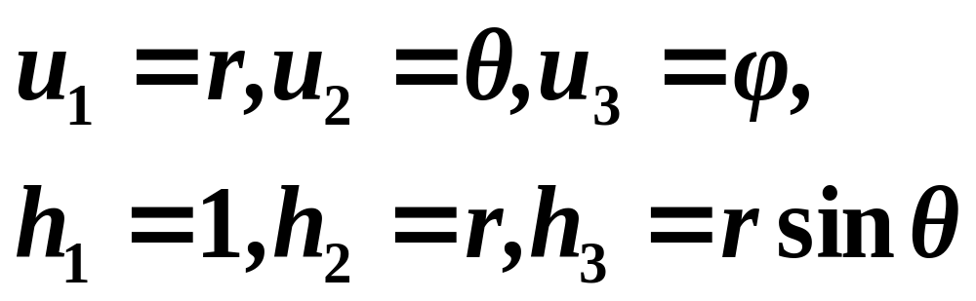
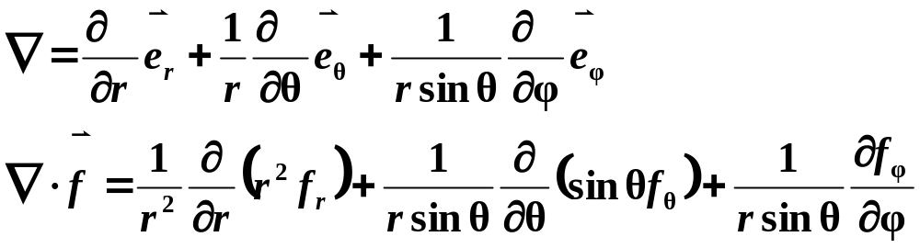
（2）球坐标系

Slide 10

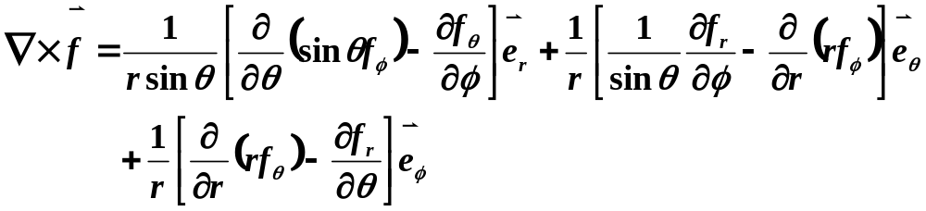
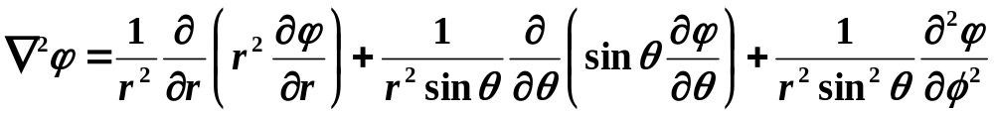

Slide 11
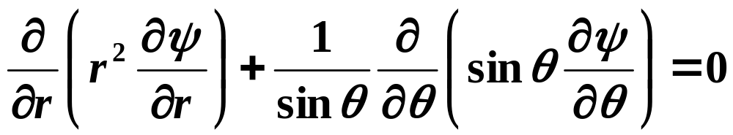
6. 轴对称情形下拉普拉斯方程的通解
在轴对称情形下，拉普拉斯方程用球坐标表示为

Slide 12
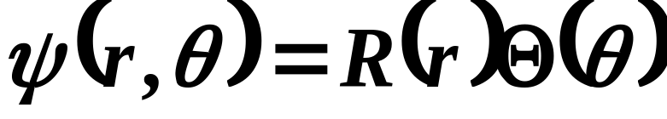
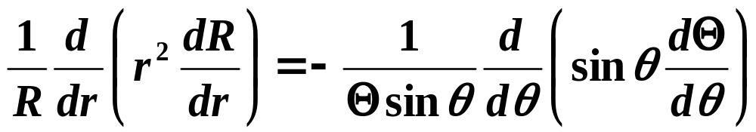
用分离变量法解此方程。设
此式左边为r的函数，右边为θ的函数，只有当它们都等于常数时才有可能相等。

Slide 13
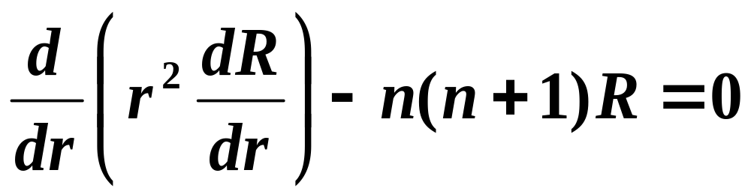
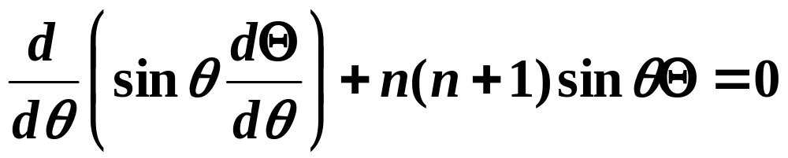
令此常数为n(n+1), 则得两个方程：

Slide 14
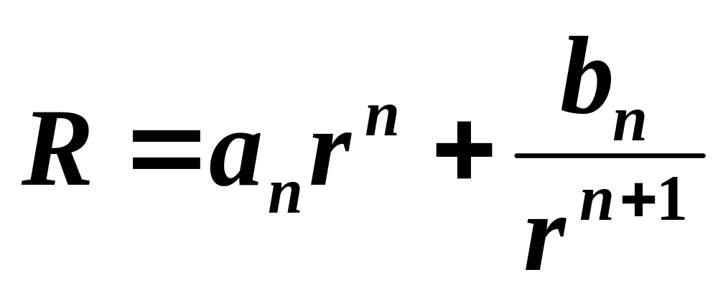
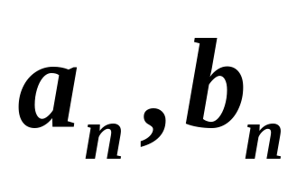
容易求出解
为任意常数，由边界条件确定

Slide 15
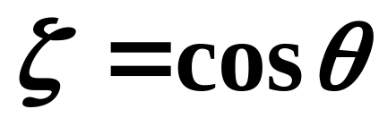
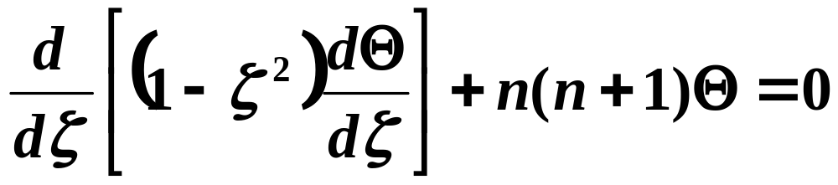
作代换变换角度方程

Slide 16
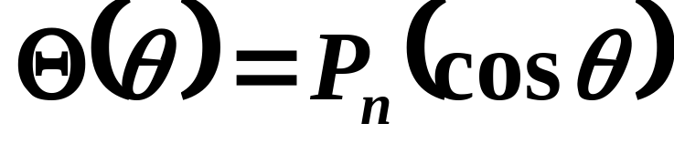
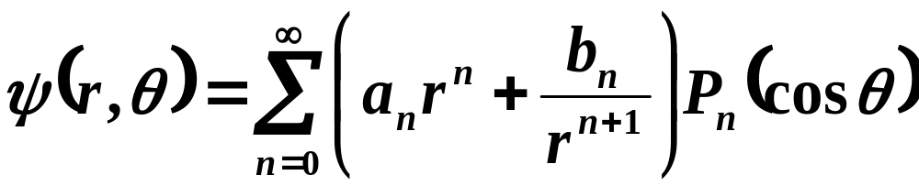
上式称为勒让德方程，只有当n为整数时才存在-1≤ξ ≤1区间的有限解，其解称为勒让德多项式，记为
得通解

Slide 17
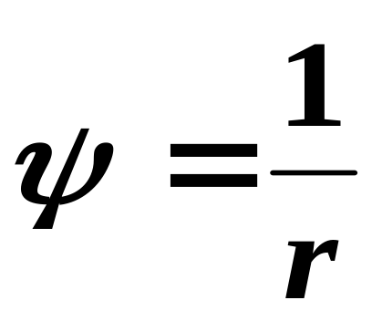
用简单方法求出P_{n}(cosθ)的显示式:
当r≠0时点电荷电势为拉普拉斯方程的解。
将下式描述的电势代入即可验证

Slide 18
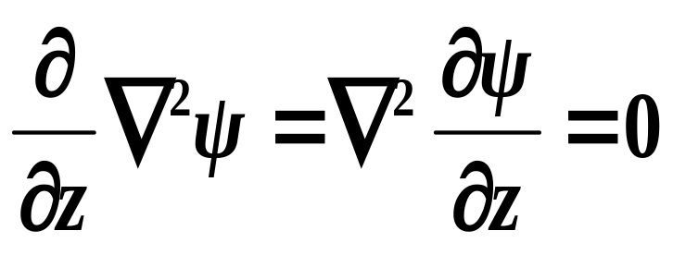
对拉普拉斯方程作用算符
若
为一解,
亦为一解
亦为解

Slide 19

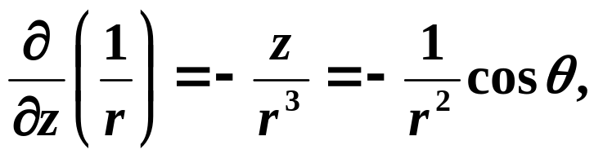
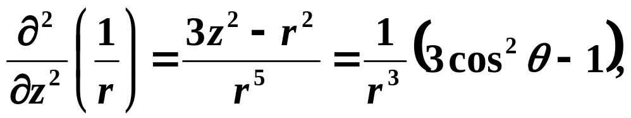
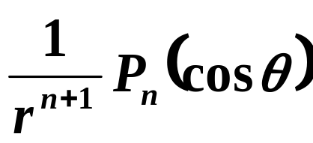
因此，拉普拉斯方程具有特解
…………………
这些特解都具有形式

Slide 20

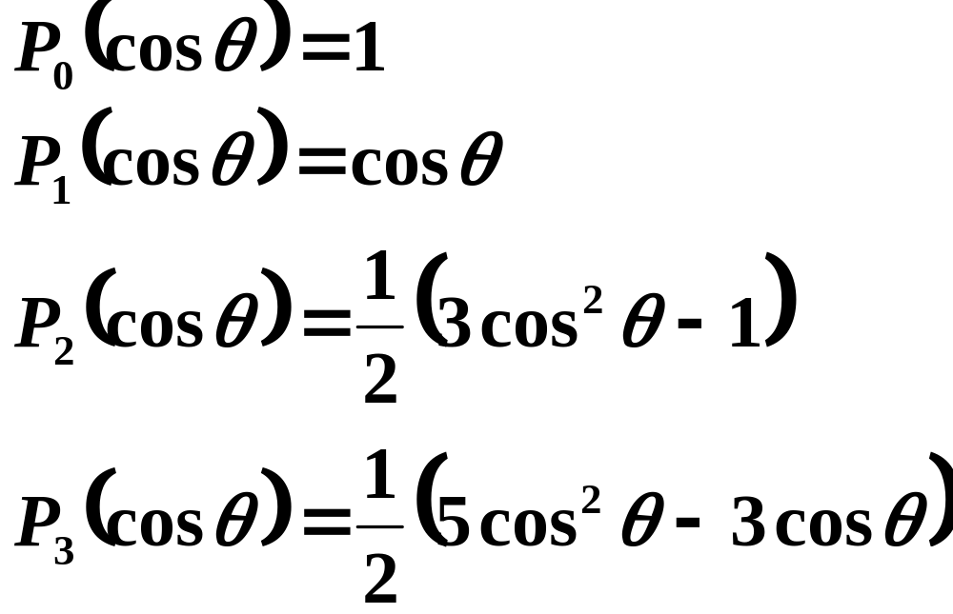
比较并按习惯定义所选的常数因子，得

Slide 21
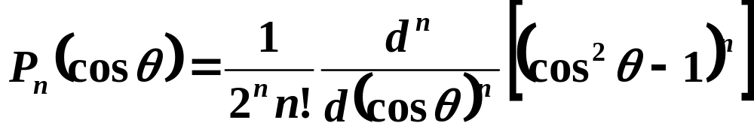
可以证明P_{n}(cosθ)的一般表达式为

Slide 22
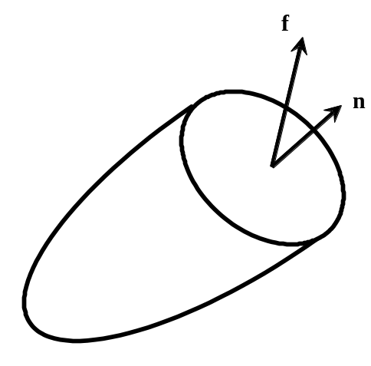
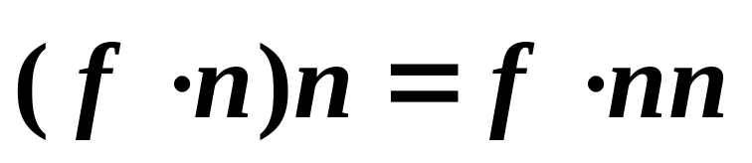
7. 并矢和张量
并矢是张量的一种特殊情形，为什么引入并矢?
一变形物体在外力作用下其各部分有内力相互作用。为研究其内力，将变形物体沿某个截面切开，切面的法向单位为n。在截面上某一点单位面积上作用的力矢量为f。 f 对截面的拉伸：
即为并矢
一般, 两矢量ab并列即为并矢

Slide 23
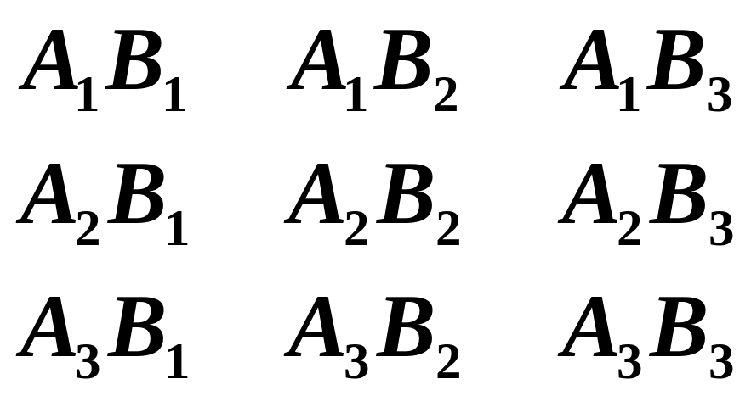
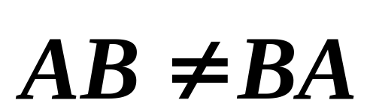
并矢：两矢量并列，不做任何运算
有9个分量

Slide 24
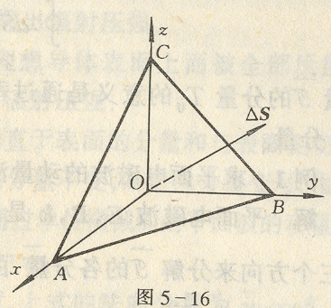
以动量流密度T 来说明张量的意义
设ABC为一面元ΔS，这面元的三个分量分别等于OBC，OCA和OAB的面积。OABC是一个体积元ΔV 。

Slide 25
通过界面OBC单位面积流入体内的动量三个分量为T_{11 ，}T_{21 ，} T₃₁
通过界面OCA单位面积流入体内的动量三个分量为T_{12 ，}T_{22 ，} T₃₂
通过界面OAB单位面积流入体内的动量三个分量为T_{13 ，} T_{23 ，}T₃₃

Slide 26
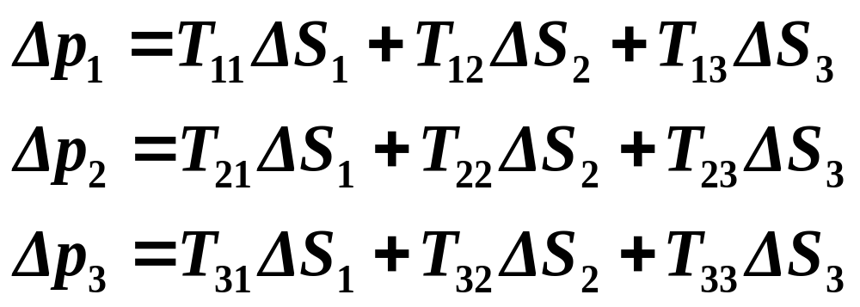
当体积ΔV →0时，通过这三个面流入体内的动量等于从面元ABC流出的动量。因此，通过ABC面流出的动量各分量为

Slide 27
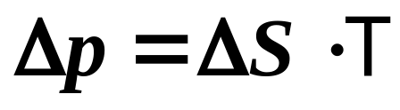
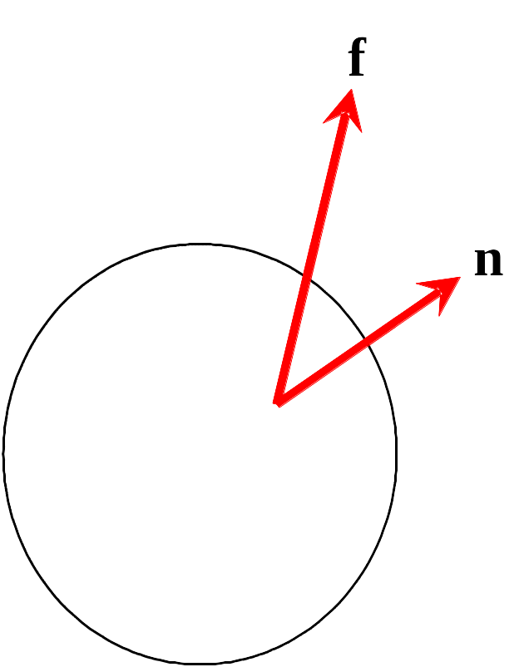

写成矢量形式为
这就是通过面元 Δs 流出的动量。则通过闭合曲面内流出的总动量为
张量T 的分量T_{ij}的意义：
通过 垂直于 j 轴的单位面积
流过的 动量 i 分量。

Slide 28


单位面积内力矢量

Slide 29

张量是具有9个分量的物理量
当这9个分量在坐标系转动下按一定方式变换时，由它们组成的物理量就称为张量。并矢是张量的一种特殊情形。

Slide 30



可参考
平面向量(二维, 2个分量)的旋转变换
空间向量(三维, 3个分量)的旋转变换

Slide 31


Ox’与Ox轴、Oy轴、Oz轴夹角α₁、β₁、γ₁
Oy’与Ox轴、Oy轴、Oz轴夹角α₂、β₂、γ₂
Oz’与Ox轴、Oy轴、Oz轴夹角α₃、β₃、γ₃

Slide 32


一般张量可以写为
（i,j=1，2，3)
单位张量
三个对角分量为1，其它分量为0。

Slide 33


直角坐标系的单位基矢
可以作为张量的9个基
是在这9个基上的分量

Slide 34



（2）张量的代数运算
并矢与矢量的点乘规则：
并矢与矢量的点乘是一个矢量。
一般而言

Slide 35



张量和矢量的点乘
单位张量和任意矢量的点乘等于该矢量

Slide 36


两并矢的双点乘: 两两缩并

Slide 37


（3）张量分析

Slide 38


关于张量和并矢有积分变换式

